Slide 1
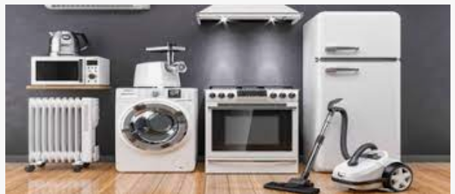
Λέγοντας μηχανή εννοούμε οτιδήποτε (μια συσκευή, ένα κινητήρα, μια μπαταρία κ.α.) που μετατρέπει μια μορφή ενέργειας Ε σε μια άλλη μορφή ενέργειας….
Παράδειγμα: Μια μηχανή είναι ο θερμοσίφωνας που μετατρέπει την ηλεκτρική ενέργεια σε θερμική ενέργεια
Ηλεκτρικές συσκευές – καταναλωτές - Δίπολα

Slide 2
ΙΣΧΥΣ Ρ
Ενέργεια Ε
που μετατρέπει μια συσκευή – μηχανή
(π.χ 100J)
E
P =
t
Η ισχύς P της συσκευής (π.χ 5W =5βατ)
χρονικό διάστημα t που η συσκευή (μηχανή) λειτουργεί (π.χ 20s )

Slide 3
ΙΣΧΥΣ Ρ
Γενικά ισχύς (P) είναι η ποσότητα της ενέργειας (Ε) που μετατρέπει («παράγει», «καταναλώνει») μια μηχανή (συσκευή) προς (διά) το αντίστοιχο χρονικό διάστημα (t) , που λειτουργεί η μηχανή.
E
P =
t
Λέγοντας μηχανή εννοούμε οτιδήποτε (μια συσκευή, ένα κινητήρα κ.α.) που μετατρέπει μια μορφή ενέργειας σε μια άλλη μορφή ενέργειας
Ηλεκτρικές συσκευές – καταναλωτές - Δίπολα

Slide 4
ΗΛΕΚΤΡΙΚΗ ΙΣΧΥΣ P _{ηλ}
Ηλεκτρική Ενέργεια Ε _{ηλ}
που μετατρέπει μια συσκευή – μηχανή
(π.χ 100J)
E_{ηλ}
P_{ηλ} =
t
Η ηλεκτρική ισχύς P_{ηλ} της συσκευής (π.χ 5W =5βατ)
χρονικό διάστημα t που η συσκευή (μηχανή) λειτουργεί (π.χ 20s )

Slide 5
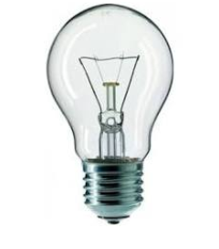
ΗΛΕΚΤΡΙΚΗ ΙΣΧΥΣ P _{ηλ}
Ηλεκτρική ισχύς (P _{ηλ}) είναι η ποσότητα της ηλεκτρικής ενέργειας (Ε _{ηλ}) που μετατρέπει («παράγει», «καταναλώνει») μια ηλεκτρική συσκευή προς (διά) το αντίστοιχο χρονικό διάστημα (t) , που λειτουργεί η συσκευή.
E_{ηλ}
P_{ηλ} =
ή
E_{ηλ}
= P_{ηλ}
t
t
.
Παράδειγμα μια λάμπα έχει ισχύς 30W (=30βατ), άρα αυτή η λάμπα όταν λειτουργεί σε ένα δευτερόλεπτο, καταναλώνει (μετατρέπει )ενέργεια 30 τζάουλ (30J)

Slide 6
ΗΛΕΚΤΡΙΚΗ ΙΣΧΥΣ
Η ηλεκτρική ισχύς P της συσκευής
(π.χ 5W =5βατ)
E_{ηλ}
= P_{ηλ}
.
t
Ηλεκτρική ενέργεια Ε_{ηλ}
που καταναλώνει (μετατρέπει) μια συσκευή (π.χ 100J)
χρονικό διάστημα t που η συσκευή καταναλώνει ηλεκτρική ενέργεια(π.χ 20s )

Slide 7
ΗΛΕΚΤΡΙΚΗ ΙΣΧΥΣ
E_{ηλ}
P_{ηλ} =
(Σχέση 1)
t
Ε_{ηλ}
=
V .
t .I
(Σχέση 2)
Στη σχέση 1 αντικαθιστώ την Ε_{ηλ}, από την σχέση 2 και έχω:
E_{ηλ}
V .
t .I
P_{ηλ} =
=>
P_{ηλ} =
=>
P_{ηλ} =
V .
I
t
t

Slide 8
ΗΛΕΚΤΡΙΚΗ ΙΣΧΥΣ P_{ηλ}
Η τάση V που εφαρμόζουμε στα άκρα της συσκευής (π.χ 2 V )
P_{ηλ} =
V .
I
Η ηλεκτρική ισχύς P της συσκευής (π.χ 10W )
Ένταση ηλεκτρικού ρεύματος (π.χ 5 Α)

Slide 9
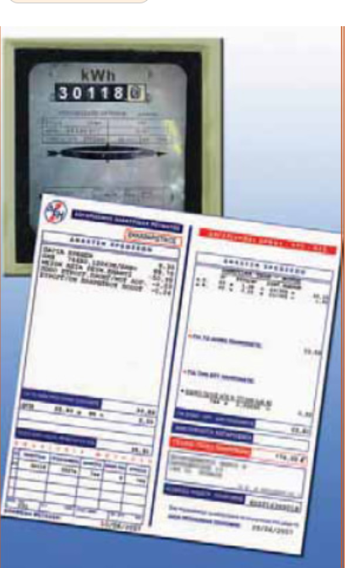
ΗΛΕΚΤΡΙΚΗ ΙΣΧΥΣ P_{ηλ}
E_{ηλ}
= P_{ηλ}
t
.
Αν η ισχύς μετράται σε W και ο χρόνος σε s, τότε η ενέργεια υπολογίζεται σε J.
Όμως το Τζάουλ είναι μια μικρή ποσότητα ενέργειας. Γι’ αυτό το λόγο οι εταιρείες ηλεκτρικής ενέργειας μετρούν την ενέργεια που παρέχουν σε μια άλλη μονάδα που λέγεται κιλοβατώρα (συμβολικά: 1 kW · h)
1 kW h = 3.600.000 J
ή
1 kW h = 3,6 · 10⁶ J

Slide 10
ΗΛΕΚΤΡΙΚΗ ΙΣΧΥΣ P_{ηλ}
E_{ηλ}
= P_{ηλ}
t
.
ΠΡΟΣΟΧΗ!!
Αν η ισχύς μετράται σε κW και ο χρόνος σε ώρες h, τότε η ενέργεια υπολογίζεται σε κWh (=κιλοβατώρες).

Slide 11
α = απόδοση μηχανής
α = απόδοση μηχανής είναι το πηλίκο (= κλάσμα) της χρήσιμης ενέργειας Ε_{χρησ}(π.χ.μηχανική ενέργεια) που αποδίδει (δίνει) μια μηχανή προς (διά) την προσφερόμενη ενέργεια Ε_{προσφ} στη μηχανή.
Ε_{χρησ.}
α
=
Ε_{προσφ.}
Παράδειγμα σε ένα αυτοκίνητο η προσφερόμενη ενέργεια Ε_{προσφ} είναι η χημική ενέργεια της βενζίνης, η οποία στο αυτοκίνητο μετατρέπεται σε κινητική ενέργεια που είναι η χρήσιμη ενέργεια Ε_{χρησ} , αλλά και σε θερμική ενέργεια που δεν είναι χρήσιμη …

